Slide 1

ESTADOS LÓGICOS – PARA-CONTROL
Hyghor Miranda Côrtes

Slide 2
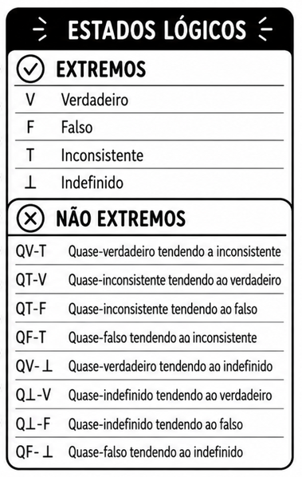
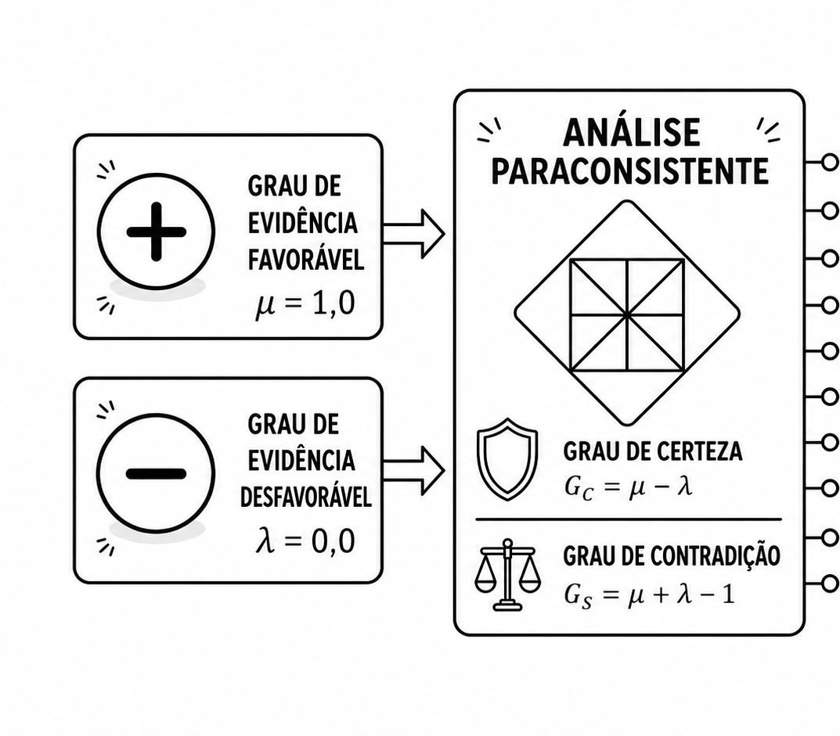
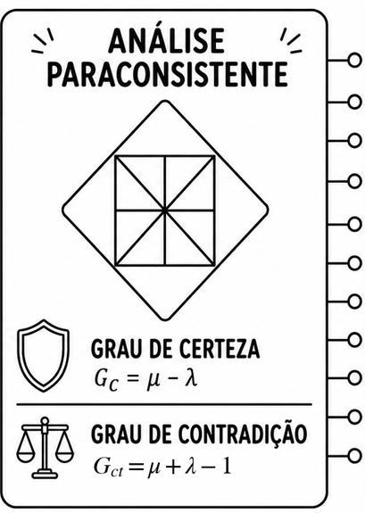
EXEMPLO 1
Estado Lógico: Verdadeiro
1,0
0,0

Slide 3
EXEMPLO 2
Estado Lógico: Falso
0,0
1,0

Slide 4
EXEMPLO 3
Estado Lógico: Quase-verdadeiro tendendo a inconsistente
0,8
0,3

Slide 5
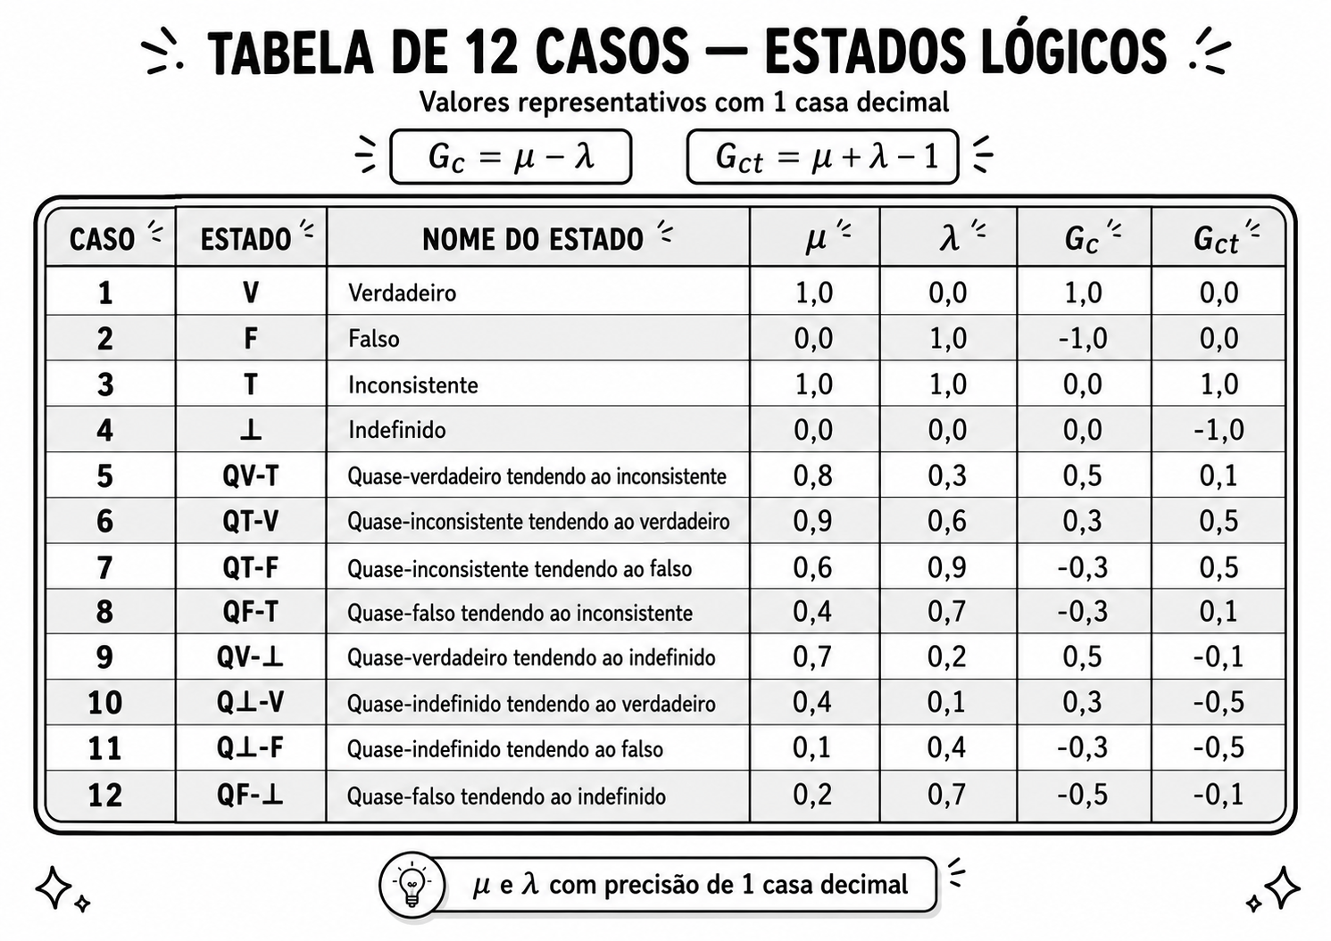
EXEMPLO – TODOS
Tabela com todos os 12 estados lógicos

